Slide 1

第5章 形式化说明技术

Slide 2
形式化技术在软件工程中有效提高了开发的效率、改进了软件开发的质量、减少了开发费用。形式化的技术容易在软件的规约上取得一致性，属于一种非常有效的交流方式。
软件工程使用方法的形式化描述
非形
式化
形式
化
半形
式化
自然语言描述需求规格说明
描述系统性质的基于数学的技术
数据流图、UML等建立模型
引言

Slide 3
1
概述
2
有穷状态机
3
Petri网

Slide 4

01
概述
1.1 非形式化方法的缺点
用自然语言书写的系统规格说明书，可能存在如下问题。
矛盾：指一组相互冲突的陈述。
二义性：读者可以用不同方式理解的陈述。
含糊性。
不完整性。
抽象层次混乱：在非常抽象的陈述中混进了一些关于细节的低层次陈述。

Slide 5
01
概述
1.2 形式化方法的优点
数学能够简洁准确地描述物理现象、对象或动作的结果，因此是理想的建模工具。
数学以在不同的软件工程活动之间平滑地过渡。
数学提供了高层确认的手段。
为了克服非形式化方法的缺点，人们把数学引入软件开发过程，创造了基于数学的形式化方法。

Slide 6
01
概述
1.3 应用形式化方法的准则
应该选用适当的表示方法。
应该形式化，但不要过分形式化。
应该估算成本。
应该有形式化方法顾问随时提供咨询。
不应该放弃传统的开发方法。应该建立详尽的文档。
不应该放弃质量标准。
不应该盲目依赖形式化方法。
应该测试、测试再测试。
应该重用。

Slide 7
1
概述
2
有穷状态机
3
Petri网

Slide 8
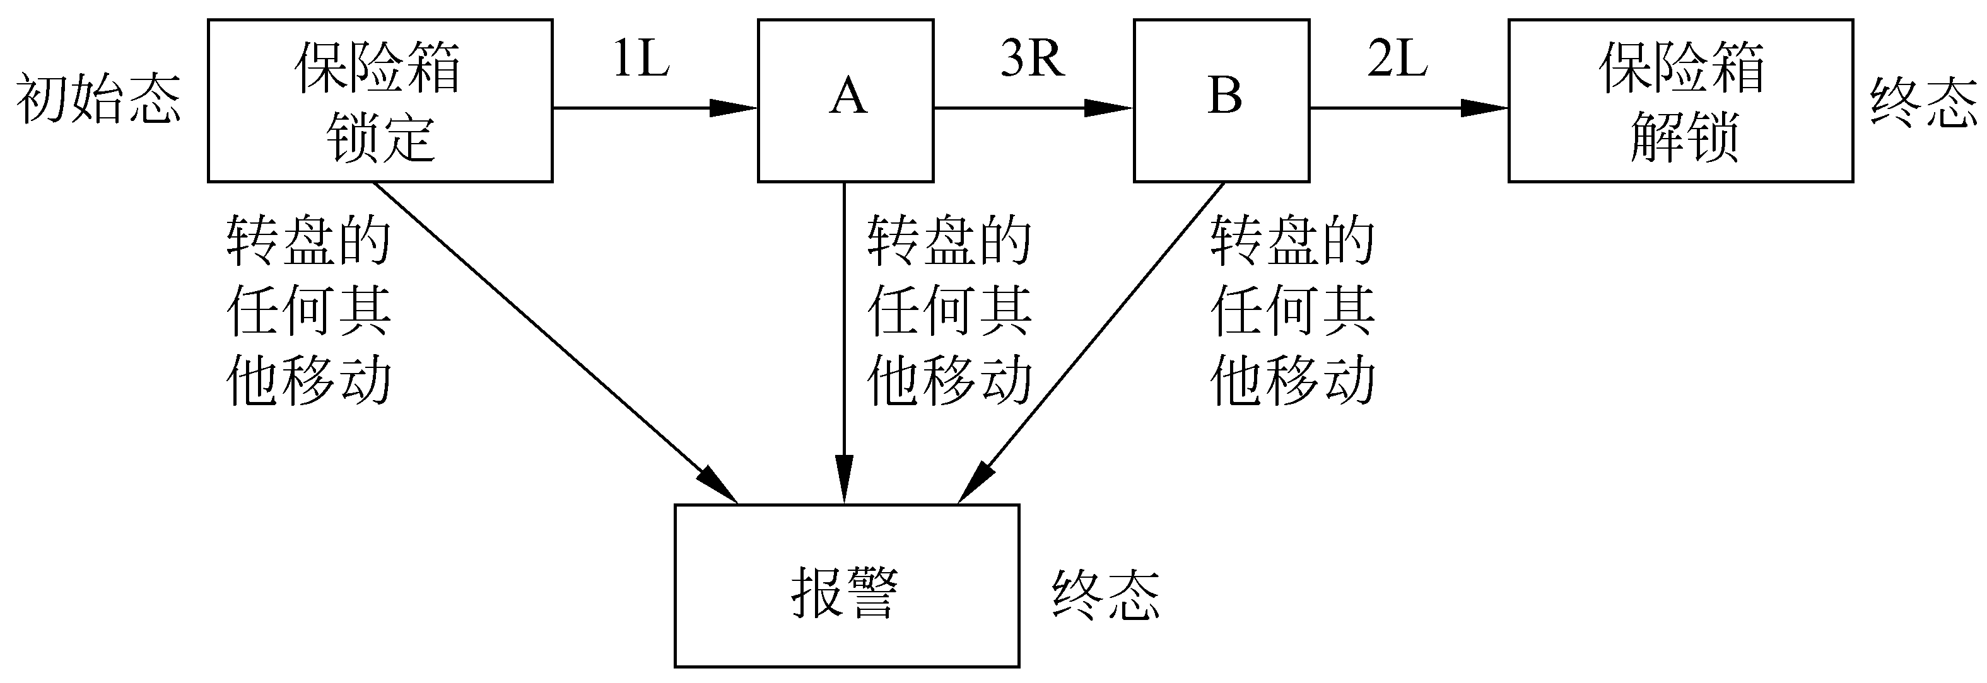
02
有穷状态机
2.1 概念
例子：一个保险箱上装了一个复合锁，锁有3个位置，分别标记为1、2、3，转盘可向左(L)或向右(R)转动。这样，在任意时刻转盘都有6种可能的运动，即1L、1R、2L、2R、3L和3R。保险箱的组合密码是1L、3R、2L，转盘的任何其他运动都将引起报警。

Slide 9
02
有穷状态机
一个初始态：保险箱锁定状态。
保险箱的状态转换表
当前状态 次态 | 保险箱锁定 | A | B
1L | A | 报警 | 报警
1R | 报警 | 报警 | 报警
2L | 报警 | 报警 | 保险箱解锁
2R | 报警 | 报警 | 报警
3L | 报警 | 报警 | 报警
3R | 报警 | B | 报警
转盘动作

Slide 10
02
有穷状态机
一个有穷状态机包括下述5个部分：状态集J、输入集K、由当前状态和当前输入确定下一个状态(次态)的转换函数T、初始态S和终态集F。
对于保险箱的例子，相应的有穷状态机的各部分如下：
状态集J：｛保险箱锁定，A，B，保险箱解锁，报警｝。
输入集K：｛1L，1R，2L，2R，3L，3R｝。
转换函数T：如表所示。
初始态S：保险箱锁定。
终态集F：｛保险箱解锁，报警｝。

Slide 11
02
有穷状态机
如果使用更形式化的术语，一个有穷状态机可以表示为一个5元组(J，K，T，S，F)，其中：J是一个有穷的非空状态集；
K是一个有穷的非空输入集；
T是一个从(J-F)×K到J的转换函数；
S∈J，是一个初始状态；
FJ，是终态集。

Slide 12
02
有穷状态机
有穷状态机的概念在计算机系统中应用得非常广泛。
例如，每个菜单驱动的用户界面都是一个有穷状态机的实现。一个菜单的显示和一个状态相对应，键盘输入或用鼠标选择一个图标是使系统进入其他状态的一个事件。状态的每个转换都具有下面的形式：
当前状态〔菜单〕+ 事件〔所选择的项〕=> 下个状态。

Slide 13
02
有穷状态机
为了对一个系统进行规格说明，通常都需要对有穷状态机做一个很有用的扩展，即在前述的5元组中加入第6个组件——谓词集P，从而把有穷状态机扩展为一个6元组，其中每个谓词都是系统全局状态Y的函数。转换函数T现在是一个从(J-F)×K×P到J的函数。现在的转换规则形式如下：
当前状态〔菜单〕+ 事件〔所选择的项〕+ 谓词 => 下个状态。

Slide 14
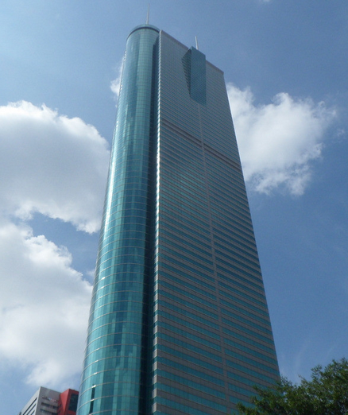
02
有穷状态机
2.2 例子
电梯系统的规格说明：
在一幢m层的大厦中需要一套控制n部电梯的产品，要求这n部电梯按照约束条件C1，C2和C3在楼层间移动。

Slide 15
02
有穷状态机
C1：每部电梯内有m个按钮，每个按钮代表一个楼层。当按下一个按钮时该按钮指示灯亮，同时电梯驶向相应的楼层，到达按钮指定的楼层时指示灯熄灭。
C2：除了大厦的最低层和最高层之外，每层楼都有两个按钮分别请求电梯上行和下行。这两个按钮之一被按下时相应的指示灯亮，当电梯到达此楼层时灯熄灭，电梯向要求的方向移动。
C3：当对电梯没有请求时，它关门并停在当前楼层。

Slide 16
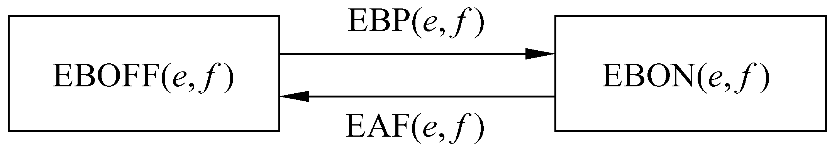
02
有穷状态机
使用一个扩展的有穷状态机对本产品进行规格说明.
分析：问题中有两个按钮集。n部电梯中的每一部都有m个按钮，一个按钮对应一个楼层。因为这m×n个按钮都在电梯中，为电梯按钮。每层楼有两个按钮，一个请求向上，另一个请求向下，称为楼层按钮。
电梯按钮的状态转换图

Slide 17
02
有穷状态机
令EB(e,f)表示按下电梯e内的按钮并请求到f层去。EB(e,f)有两个状态，分别是按钮发光(打开)和不发光(关闭)。状态是：
EBON(e,f)：电梯按钮(e,f)打开
EBOFF(e,f)：电梯按钮(e,f)关闭
如果电梯按钮(e,f)发光且电梯到达f层，该按钮将熄灭。相反如果按钮熄灭，则按下它时，按钮将发光。两个事件，它们分别是：
EBP(e,f)：电梯按钮(e,f)被按下
EAF(e,f)：电梯e到达f层

Slide 18
02
有穷状态机
为了定义与这些事件和状态相联系的状态转换规则，需要一个谓词V(e,f)，它的含义如下：
V(e,f)：电梯e停在f层
如果电梯按钮(e,f)处于关闭状态〔当前状态〕，而且电梯按钮(e,f)被按下〔事件〕，而且电梯e不在f层〔谓词〕，则该电梯按钮打开发光〔下个状态〕。

Slide 19
02
有穷状态机
状态转换规则的形式化描述如下：
EBOFF(e,f)+EBP(e,f)+not V(e,f)=>EBON(e,f)
反之，如果电梯到达f层，而且电梯按钮是打开的，于是它就会熄灭。这条转换规则可以形式化地表示为：
EBON(e,f)+EAF(e,f) =>EBOFF(e,f)

Slide 20
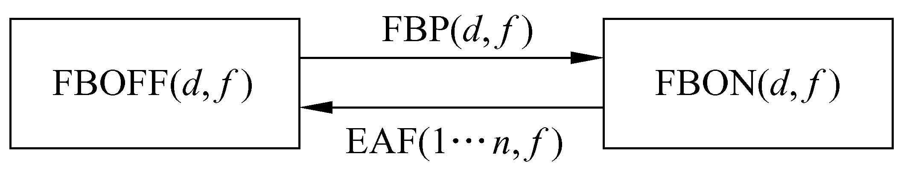
02
有穷状态机
考虑楼层按钮。令FB(d,f)表示f层请求电梯向d方向运动的按钮，楼层按钮FB(d,f)的状态转换图如图所示,楼层按钮的状态如下。
FBON(d,f)：楼层按钮(d,f)打开
FBOFF(d,f)：楼层按钮(d,f)关闭
楼层按钮已经打开，一部电梯到达f层则按钮关闭。
楼层按钮原来是关闭的，被按下后该按钮将打开。
FBP(d,f)：楼层按钮(d,f)被按下
EAF(1…n,f)：电梯1或…或n到达f层
其中，1…n表示或为1或为2…或为n。

Slide 21
02
有穷状态机
为了定义与这些事件和状态相联系的状态转换规则，需要一个谓词S(d,e,f)，定义如下：S(d,e,f)：电梯e停在f层并且移动方向由d确定为向上(d=U)或向下(d=D)或待定(d=N)。
这个谓词是一个状态，形式化方法允许把事件和状态作为谓词对待。
使用谓词S(d,e,f)，形式化转换规则为：
FBOFF(d,f)+FBP(d,f)+not S(d,1…n,f) =>FBON(d,f)
FBON(d,f)+EAF(1…n,f)+S(d,1…n,f) =>FBOFF(d,f)
其中，d=UorD。

Slide 22
02
有穷状态机
电梯按钮状态转换规则时定义的谓词V(e,f)，可以用谓词S(d,e,f)重新定义如下：V(e,f)=S(U,e,f)or S(D,e,f)or S(N,e,f)
电梯的状态及其转换规则，一个电梯状态实质上包含许多子状态(如，电梯减速、停止、开门、在一段时间后自动关门)。
下面定义电梯的3个状态。
M(d,e,f)：电梯e正沿d方向移动，即将到达的是第f层
S(d,e,f)：电梯e停在f层，将朝d方向移动(尚未关门)
W(e,f)：电梯e在f层等待(已关门)其中，S(d,e,f)状态已在讨论楼层按钮时定义过，但是，现在的定义更完备。

Slide 23
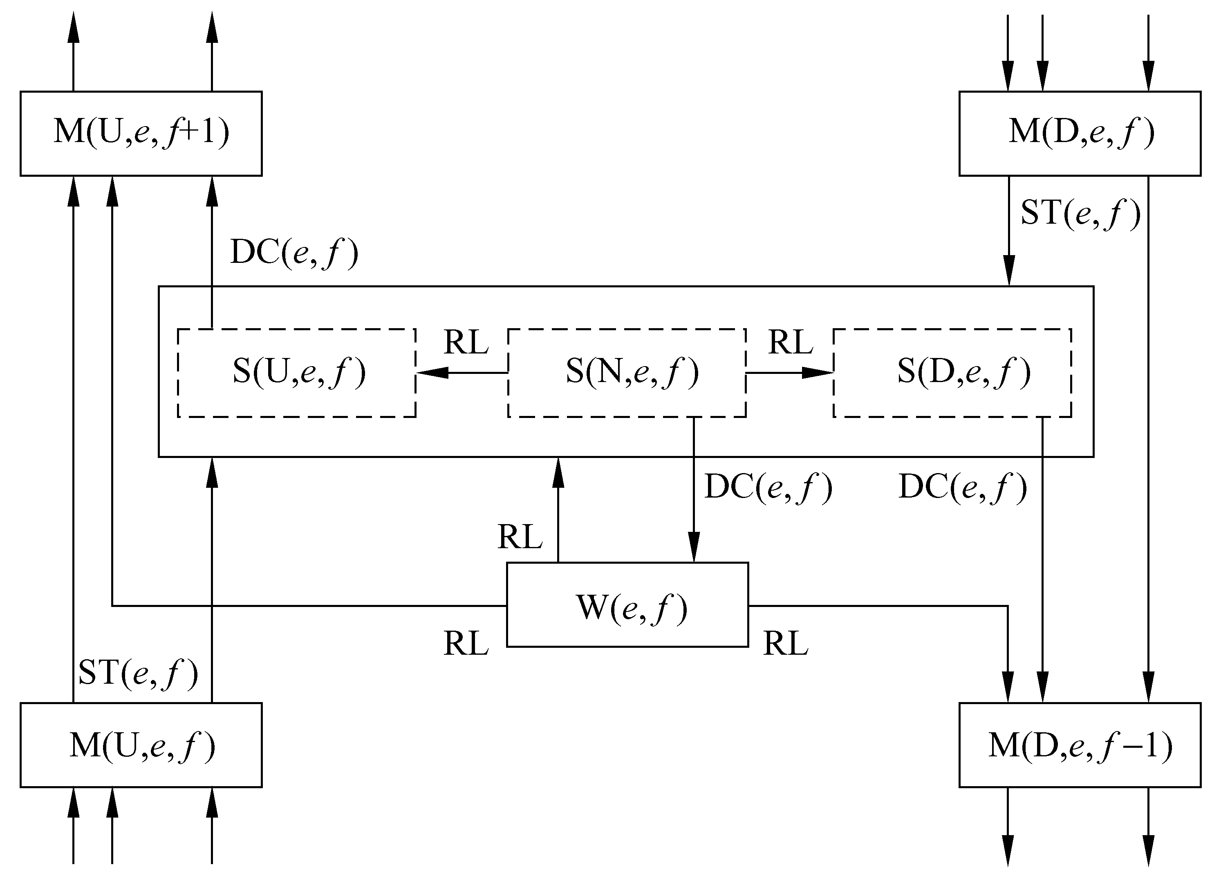
02
有穷状态机
图是电梯的状态
转换图。3个电梯
停止状态
S(U，e,f)、
S(N，e,f)和
S(D，e,f)已组合
成一个大的状态，
目的是减少状态
总数以简化图。

Slide 24
02
有穷状态机
上图中包含了下述3个可触发状态发生改变的事件。
DC(e,f)：电梯e在楼层f关上门
ST(e,f)：电梯e靠近f层时触发传感器，电梯控制器决定在当前楼层电梯是否停下
RL：电梯按钮或楼层按钮被按下进入打开状态，登录需求

Slide 25
02
有穷状态机
电梯的状态转换规则。这里给出的规则仅发生在关门之时。
S(U，e,f)+DC(e,f) => M(U，e,f+1)
S(D，e,f)+DC(e,f) => M(D，e,f-1)
S(N，e,f)+DC(e,f) =>W(e,f)
第一条规则表明，如果电梯e停在f层准备向上移动，且门已经关闭，则电梯将向上一楼层移动。
第二条和第三条规则，分别对应于电梯即将下降或者没有待处理的请求的情况。

Slide 26
02
有穷状态机
2.3 评价
有穷状态机方法采用了一种简单的格式来描述规格说明：
当前状态+事件+谓词=>下个状态
这种形式的规格说明易于书写、易于验证，而且可以比较容易地把它转变成设计或程序代码。事实上，可以开发一个CASE工具把一个有穷状态机规格说明直接转变为源代码。

Slide 27
02
有穷状态机
有穷状态机方法比数据流图技术更精确，而且和它一样易于理解。
它也有缺点：在开发一个大系统时，三元组(即状态、事件、谓词)的数量会迅速增长。此外，和数据流图方法一样，形式化的有穷状态机方法也没有处理定时需求。

Slide 28
1
概述
2
有穷状态机
3
Petri网

Slide 29
03
Petri网
3.1 概念
Petri网由来：
并发系统中遇到的一个主要问题是定时问题。这个问题可以表现为多种形式，如同步问题、竞争条件以及死锁问题。
用于确定系统中隐含的定时问题的一种有效技术是Petri网，这种技术的一个很大的优点是它也可以用于设计中。
Petri网是由Carl Adam Petri发明的。在性能评价、操作系统和软件工程等领域，Petri网应用得都比较广泛。特别是已经证明，用Petri网可以有效地描述并发活动。

Slide 30
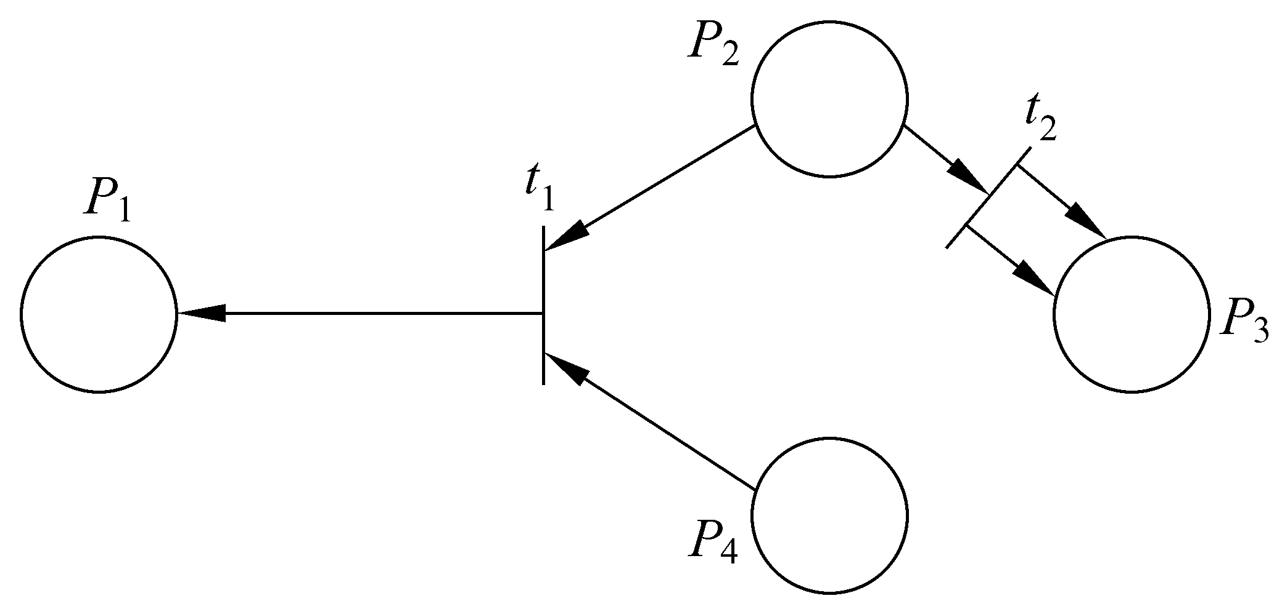
03
Petri网
Petri网包含4种元素：
一组位置P、
一组转换T、
输入函数I、
输出函数O。
其中：
一组位置P为｛P1，P2，P3，P4｝，在图中用圆圈代表位置。
一组转换T为｛t1，t2｝，在图中用短直线表示转换。

Slide 31
03
Petri网
两个用于转换的输入函数，用由位置指向转换的箭头表示，是：
I(t₁)=｛P₂，P₄｝
I(t₂)=｛P₂｝
两个用于转换的输出函数，用由转换指向位置的箭头表示，是：
O(t₁)=｛P₁｝
O(t₂)=｛P₃，P₃｝
注意，输出函数O(t₂)中有两个P₃，是因为有两个箭头由t₂指向P₃。

Slide 32
03
Petri网
更形式化的Petri网结构，是一个四元组C=(P,T,I,O)。
其中：P=｛P1，…，Pn｝是一个有穷位置集，n≥0。
T=｛t1，…，tm｝是一个有穷转换集，m≥0，且T和P不
相交。
I：T→P∞为输入函数，是由转换到位置无序单位组
(bags)的映射。
O：T→P∞为输出函数，是由转换到位置无序单位组的
映射。

Slide 33
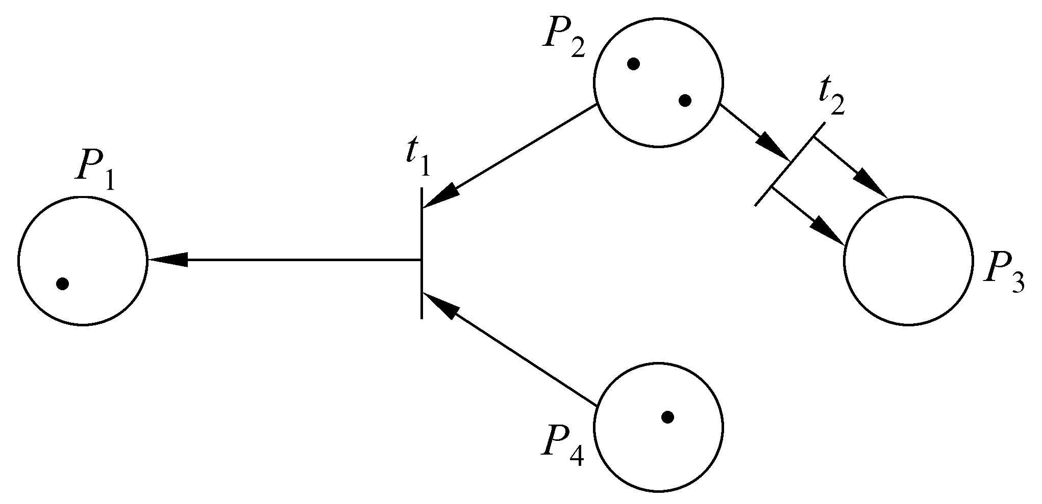
03
Petri网
一个无序单位组或多重组是允许一个元素有多个实例的广义集。
Petri网的标记是在Petri网中权标(token)的分配。例如，在图中有4个权标，其中一个在P₁中，两个在P₂中，P₃中没有，还有一个在P₄中。上述
标记可以用向量
(1，2，0，1)表示。
由于P₂和P₄中有权
标，因此t₁启动(即被激发)。

Slide 34
03
Petri网
通常，当每个输入位置所拥有的权标数大于等于从该位置到转换的线数时，就允许转换。当t₁被激发时，P₂和P₄上各有一个权标被移出，而P₁上则增加一个权标。Petri网中权标总数不是固定的，在这个例子中两个权标被移出，而P₁上只能增加一个权标。
在上图中P₂上有权标，因此t₂也可以被激发。当t₂被激发时，P₂上将移走一个权标，而P₃上新增加两个权标。Petri网具有非确定性，也就是说，如果数个转换都达到了激发条件，则其中任意一个都可以被激发。

Slide 35
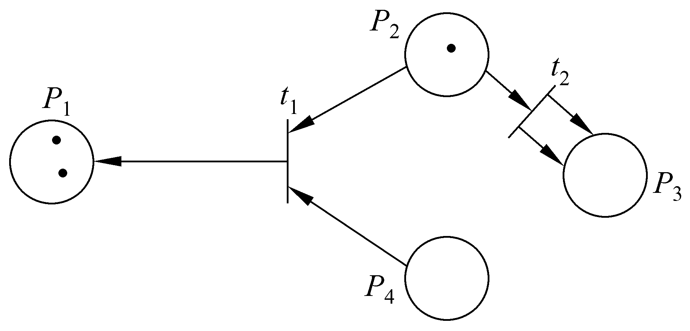

03
Petri网
左图所示Petri网的标记为(1，2，0，1)，t₁和t₂都可以被激发。假设t₁被激发了，则结果如左图所示，标记为(2，1，0，0)。此时，只有t₂可以被激发。如果t₂也被激发了，则权标从P₂中移出，两个新权标被放在P₃上，结果如右图所示，标记为(2，0，2，0)。

Slide 36
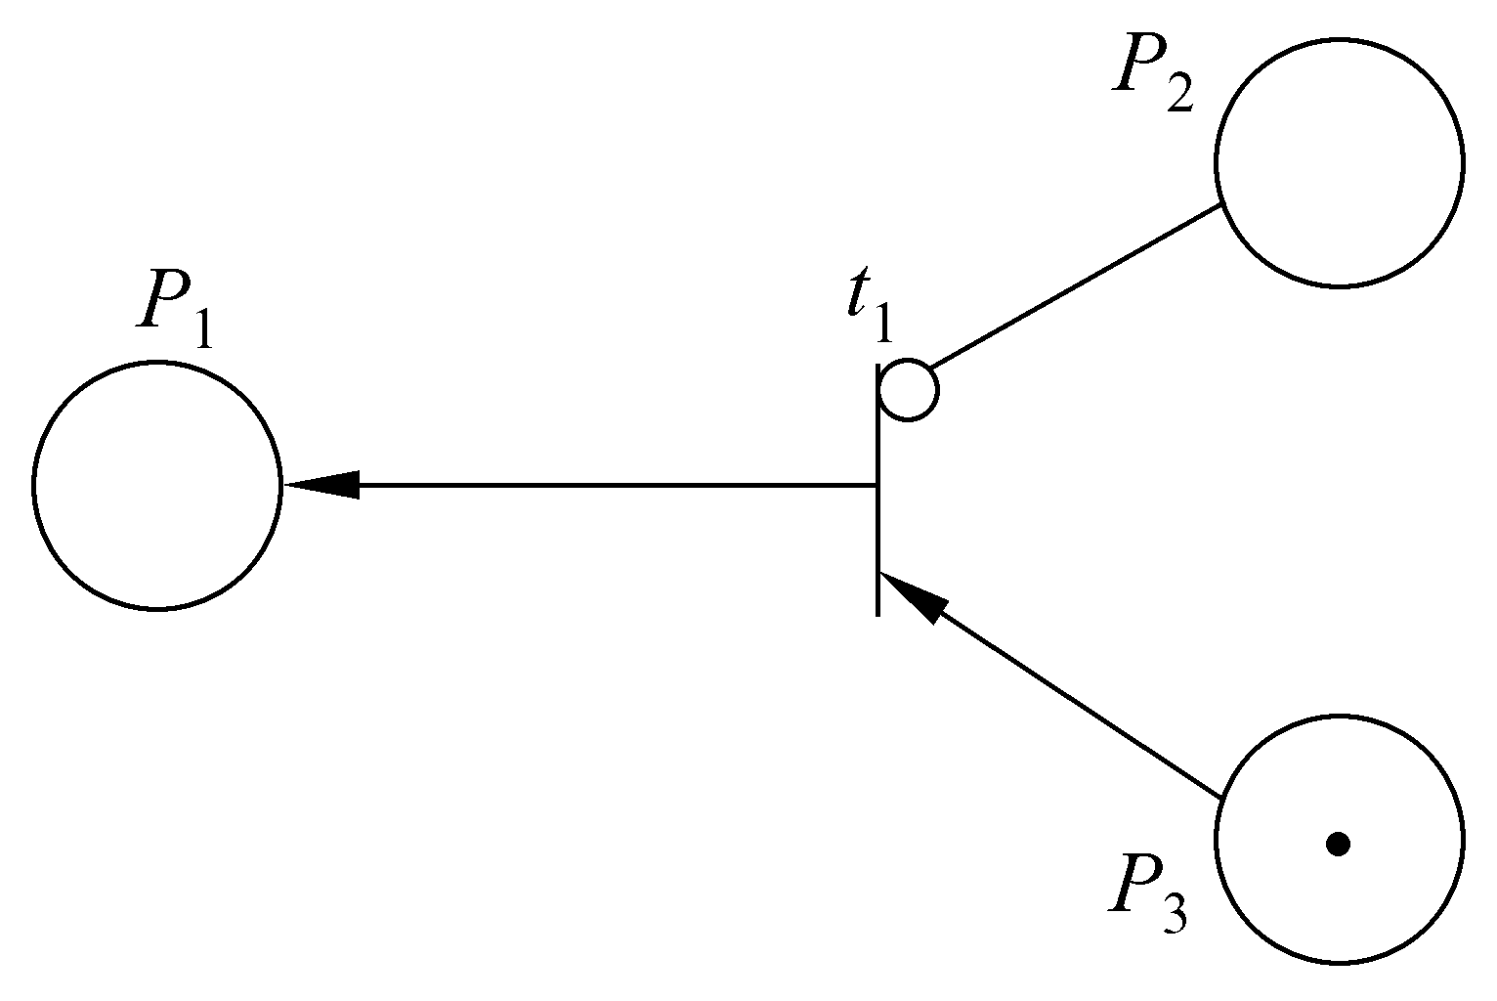
03
Petri网
更形式化地说，Petri网C=(P，T，I，O)中的标记M，是由一组位置P到一组非负整数的映射：
M：P→｛0，1，2，…｝
带有标记的Petri网成为一个五元组(P，T，I，O，M)。
对Petri网的一个重要扩充是加入禁止线。
如图所示，禁止线是用一个小圆圈而
不是用箭头标记的输入线。

Slide 37
03
Petri网
3.2 例子
现在把Petri网应用于上一节讨论过的电梯问题。当用Petri网表示电梯系统的规格说明时，每个楼层用一个位置F_{f}代表(1≤f≤m)，在Petri网中电梯是用一个权标代表的。在位置F_{f}上有权标，表示在楼层f上有电梯。

Slide 38
03
Petri网
1. 电梯按钮
电梯问题的第一个约束条件描述了电梯按钮的行为。
第一条约束C1：每部电梯有m个按钮，每层对应一个按钮。当按下一个按钮时该按钮指示灯亮，指示电梯移往相应的楼层。当电梯到达指定的楼层时，按钮将熄灭。
为了用Petri网表达电梯按钮的规格说明，在Petri网中还必须设置其他的位置。电梯中楼层f的按钮，在Petri网中用位置EB_{f}表示(1≤f≤m)。在EB_{f}上有一个权标，就表示电梯内楼层f的按钮被按下了。

Slide 39
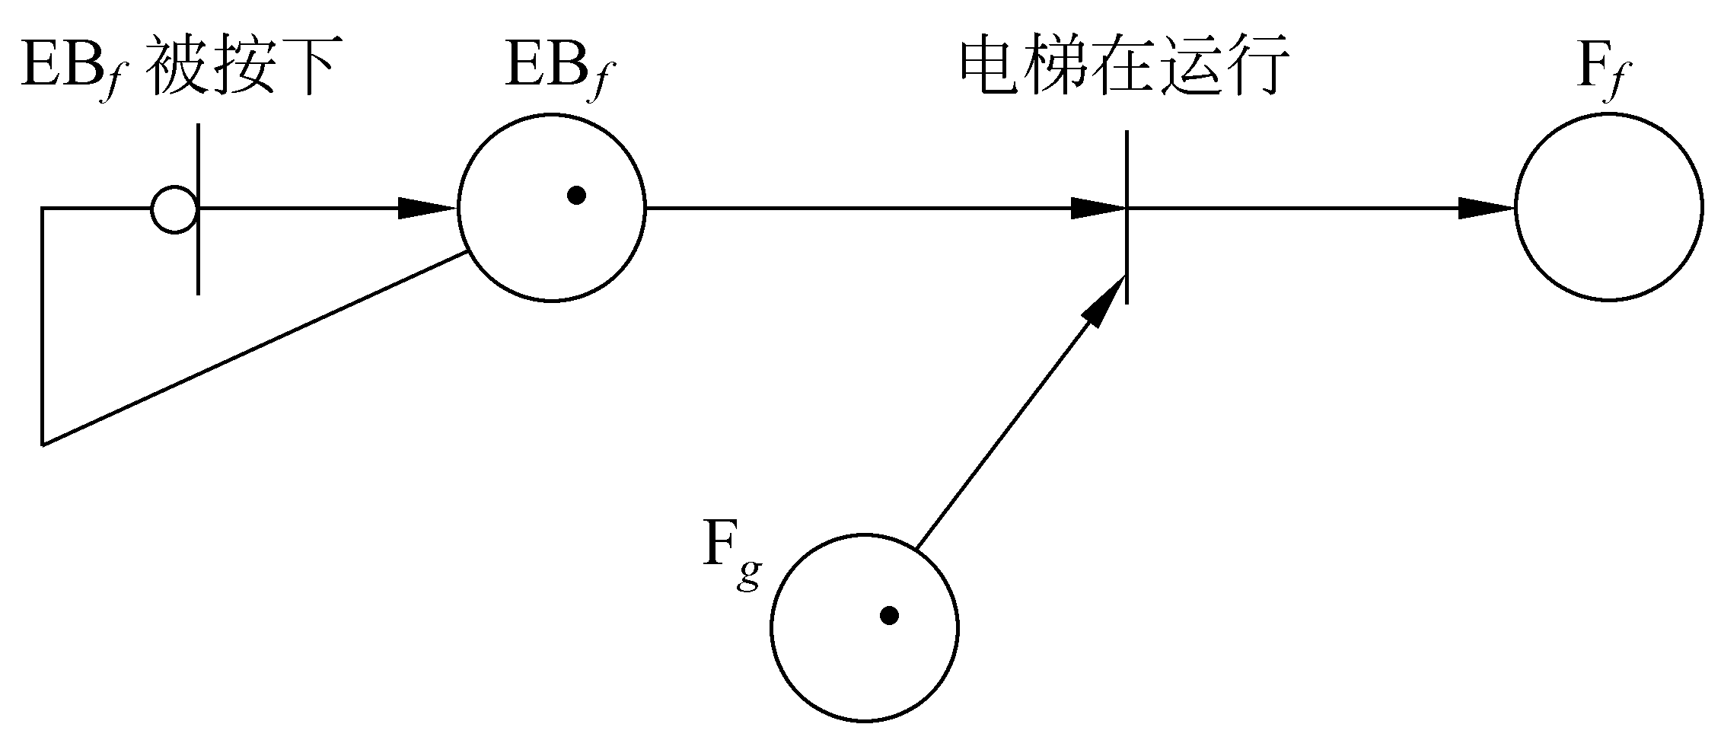
03
Petri网
电梯按钮只有在第一次被按下时才会由暗变亮，以后再按它则只会被忽略。如图所示的Petri网描述了电梯按钮的行为规律。首先，假设按钮没有发亮，在位置EB_{f}上没有权标，在存在禁止线的情况下，转换“EB_{f}被按下”是允许发生的。现在按下按钮，则转换被激发并
在EB_{f}上放置了一个权标，
如图所示。因此，位置
EB_{f}上的权标数不会多于1。

Slide 40
03
Petri网
假设电梯由g层驶向f层，因为电梯在g层，如上图所示，位置Fg上有一个权标。由于每条输入线上各有一个权标，转换“电梯在运行”被激发，从而EBf和Fg上的权标被移走，按钮EBf被关闭，在位置Ff上出现一个新权标，即转换的激发使电梯由g层驶到f层。
事实上，电梯由g层移到f层是需要时间的，为处理这个情况及其他类似的问题，Petri网模型中必须加入时限。也就是说，在标准Petri网中转换是瞬时完成的，而在现实情况下就需要时间控制Petri网，以使转换与非零时间相联系。

Slide 41
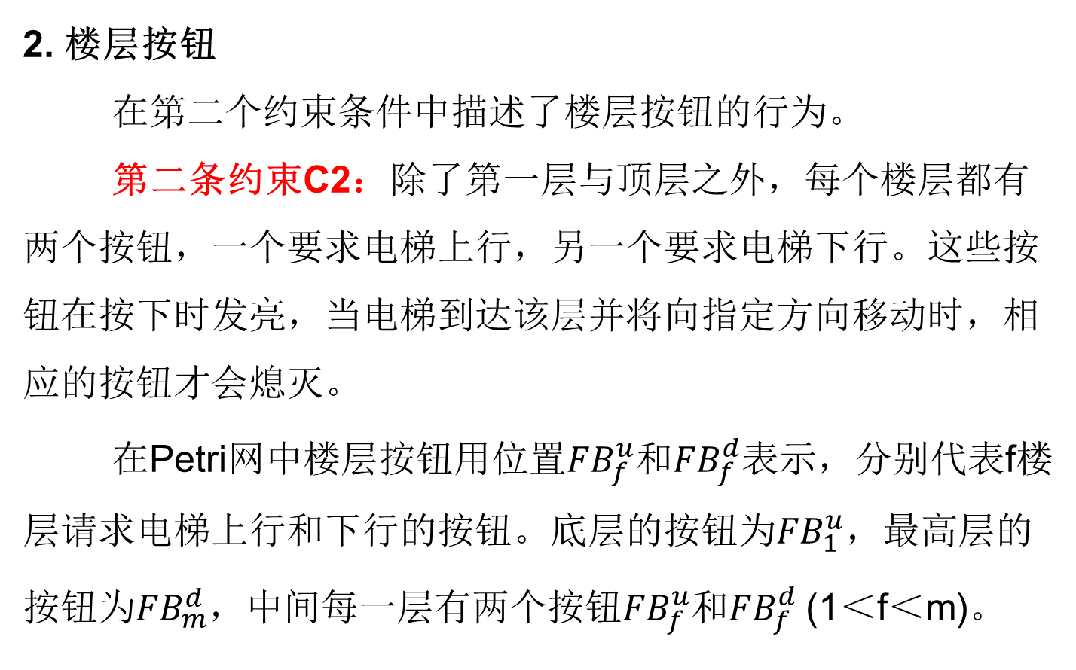
03
Petri网

Slide 42
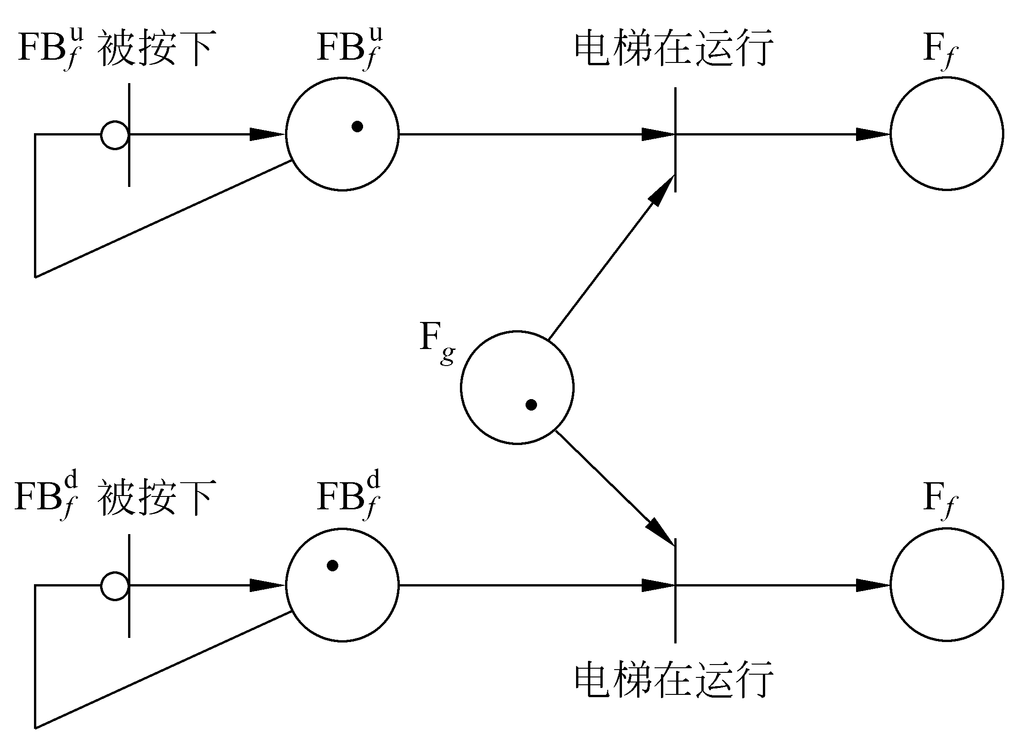
03
Petri网
下图所示的情况为电梯由g层驶向f层。根据电梯乘客的要求，某一个楼层按钮亮或两个楼层按钮都亮。如果两个按钮都亮了，则只有一个按钮熄灭。该Petri网可以保证，当两个按钮都亮了的时候，只有一个按钮
熄灭。但是要保证按钮熄灭正
确，则需要更复杂的Petri网模
型，对此不做更进一步的介绍。

Slide 43
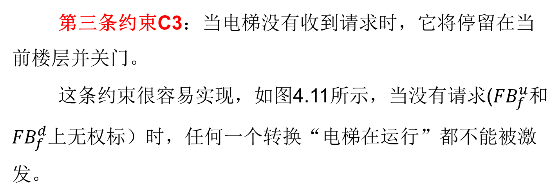
03
Petri网

Slide 44
03
本章小结
1. 形式化技术有优点，也有缺点。
2. 介绍了有穷状态机的概念，并举例评价。
3. 简要介绍了Petri网的概念，并举例评价。

Slide 45
本章结束!

